Slide 1

Modulo 7 (Parte 2)
Trovare i fondi adeguati – Opzioni di finanziamento e finanziamento
Pianificazione finanziaria e finanziamento
Slovenia
www.epicstays.eu

Slide 2

Modulo 7 (Parte 2) Panoramica
Risultati di apprendimento
Opportunità di finanziamento specifiche per paese
Trova i fondi adatti alle tue esigenze – Opzioni di finanziamento e finanziamento. La seconda parte del modulo esplora le opportunità di finanziamento su misura per le strutture ricettive turistiche alternative in Irlanda, Slovenia, Islanda, Italia e Paesi Bassi. Questa sezione si concentra sulla Slovenia. Impara a identificare, confrontare e valutare i flussi di finanziamento più adatti al tuo modello di business e ai tuoi obiettivi. L'attenzione è rivolta all'allineamento con priorità chiave quali la rigenerazione, la crescita a basse emissioni di carbonio e il valore della comunità. Al termine, sarete in grado di valutare l'idoneità, orientarvi tra i programmi nazionali e dell'UE e scegliere i percorsi di finanziamento giusti per il successo del turismo sostenibile.
Esplora le principali fonti di finanziamento della Slovenia, ad esempio sovvenzioni, microprestiti e cofinanziamenti da programmi nazionali e regionali.
Comprendere il ruolo dello Slovenia Green Scheme e come la certificazione ecologica e gli standard di sostenibilità influenzano l'idoneità al finanziamento.
Riconosci le opportunità di sostegno come il cofinanziamento dell'etichetta ecologica, i prestiti per il miglioramento ambientale e le sovvenzioni rurali LEADER per progetti come il glamping o gli eco-lodge.
Valutare in che modo l'allineamento con le priorità della Slovenia (certificazione ecologica, autenticità locale, cultura tradizionale) migliora il successo dei progetti.

Slide 3
06
Opzioni di finanziamento in Slovenia
per strutture ricettive turistiche alternative
La Slovenia è un leader riconosciuto nel turismo verde e offre diversi finanziamenti per alloggi alternativi, come eco-lodge e glamping. Gli imprenditori possono accedere a sovvenzioni, microprestiti e cofinanziamenti attraverso programmi nazionali e regionali, tra cui il Fondo sloveno per le imprese, SPIRIT Slovenia e programmi di sviluppo rurale. I progetti innovativi e sostenibili sono particolarmente incoraggiati, rendendo questo Paese un ambiente ideale per avviare o far crescere attività turistiche orientate a uno scopo preciso.

Slide 4
Introduzione: le priorità di finanziamento della Slovenia
Turismo verde e pulito, standard certificati e sostenibilità, tutela dell'ambiente, autenticità locale e partnership locali.
La Slovenia si posiziona come destinazione turistica boutique ecologica e i suoi finanziamenti riflettono questa ambizione. Il sostegno del governo è strettamente legato al suo programma Slovenia Green Scheme, che incoraggia le imprese turistiche a soddisfare gli standard di certificazione e a integrare la sostenibilità nelle loro attività principali.
Il sostegno finanziario comprende il cofinanziamento per la certificazione Ecolabel, prestiti agevolati e sovvenzioni per miglioramenti ambientali attraverso EKO Sklad, e finanziamenti rurali LEADER per progetti di alloggio diversificati, come glamping, eco-lodge o esperienze di storytelling digitale.

Slide 5
Introduzione: le priorità di finanziamento della Slovenia
Turismo verde e pulito, standard certificati e sostenibilità, tutela dell'ambiente, autenticità locale e partnership locali.
Per attrarre finanziamenti, le aziende devono allinearsi alla forte enfasi che la Slovenia pone sulla certificazione ecologica, l'autenticità locale e la tutela dell'ambiente. I progetti che utilizzano materiali naturali, promuovono la cultura tradizionale slovena o integrano sistemi di conservazione dell'acqua e dell'energia tendono ad avere buoni risultati. Anche le partnership con artigiani locali, aziende agricole o organizzazioni di conservazione sono vantaggiose.
Per distinguersi, il vostro concetto di alloggio dovrebbe andare oltre l'essere "eco-compatibile": dovrebbe mostrare impatti misurabili (ad esempio, riutilizzo dell'acqua, risparmio energetico, mobilità a basse emissioni di carbonio) e contribuire in modo significativo all'identità del turismo sostenibile della Slovenia.

Slide 6



1
Finanziamenti governativi senza scopo di lucro
Fondo sloveno per le imprese (SEF) –
Podjetniški Sklad
La Slovenia sarà anche piccola, ma è leader nel turismo verde e offre varie possibilità di finanziamento.
Obiettivo: lo Slovene Enterprise Fund (SEF), noto localmente come Podjetniški Sklad, è un'istituzione chiave che sostiene le startup e le PMI in Slovenia. Offre vari strumenti finanziari, tra cui sovvenzioni, prestiti seed, microprestiti, cofinanziamenti e garanzie, per promuovere l'innovazione e l'imprenditorialità, nonché iniziative turistiche innovative.
Ideale per le startup turistiche innovative (ad esempio, startup di ecoturismo, alloggi innovativi o innovazione digitale nel turismo). Vedi i flussi di finanziamento:
P2 Grant 2025: offre fino a 72.000 euro in fondi non rimborsabili alle giovani aziende innovative per lo sviluppo e il lancio di prodotti.

Slide 7

Finanziamenti governativi senza scopo di lucro
Fondo sloveno per le imprese (SEF) – Podjetniški Sklad
Microprestiti (P7, P7R, P7OR): concedono prestiti agevolati per piccoli investimenti e capitale circolante.
Programmi di garanzia (P1 plus): facilitano l'accesso ai prestiti bancari con agevolazioni sui tassi di interesse.
Esempio
Accedi alla sovvenzione P2 di 54.000 euro per le start-up innovative nel settore ricettivo turistico orientate alla tecnologia o con un allineamento digitale. Queste sovvenzioni sono spesso caratterizzate da tassi di interesse bassi e periodi di grazia.

Slide 8

Finanziamenti governativi senza scopo di lucro
Fondo sloveno per le imprese (SEF) – Podjetniški Sklad
Il P2 potrebbe essere utilizzato per una startup innovativa che sviluppa un eco-resort high-tech, mentre il P1 Plus per espandere le operazioni. Anche se la tua attività di glamping non è una "startup" nel senso tradizionale del termine, se hai un approccio innovativo (come l'eco-tecnologia o una piattaforma digitale), potresti prendere in considerazione l'idea di provarci.
Cercate bandi come il P2 (Sovvenzione per startup innovative) o il P7 (Microprestiti), tra gli altri. Forniscono anche buoni per servizi come il marketing digitale, che una startup turistica potrebbe utilizzare.
Letture consigliate
Repubblica di Slovenia SPOT Slovenia Business Point
Start Up Slovenia
Fondo sloveno per le imprese Consulenza e assistenza.
Fondo Sloveno per le Imprese

Slide 9


2
Ministero dell'Economia, del Turismo e dello Sport
Cofinanziamento per la qualità degli alloggi
Obiettivo: Ministero dell'Economia, del Turismo e dello Sport: il Ministero supervisiona lo sviluppo del turismo, comprese le modifiche legislative e gli incentivi agli investimenti. Si concentra sul miglioramento della qualità degli alloggi e sulla promozione di progetti di turismo sostenibile. Pubblica razpisi (bandi) per lo sviluppo del turismo, ad esempio sovvenzioni per migliorare la qualità degli alloggi o per il marketing digitale.
Cofinanziamento per la qualità degli alloggi: nel 2024, il Ministero ha annunciato un bando per il cofinanziamento di investimenti volti a migliorare la qualità delle strutture ricettive turistiche, compresi i lavori di ristrutturazione e la costruzione di nuove strutture, nonché il miglioramento dei prodotti esistenti, con uno stanziamento di oltre 10 milioni di euro. Sono in corso 44 progetti. Attraverso queste iniziative, saranno stanziati complessivamente 58 milioni di euro per investimenti nella capacità ricettiva. Nel 2025 saranno lanciati nuovi bandi per progetti di turismo sostenibile nell'ambito del Piano per il turismo sostenibile.

Slide 10


3
Ministero dell'Economia, del Turismo e dello Sport
Cofinanziamento per la qualità degli alloggi
Obiettivo: Promozione di pratiche turistiche sostenibili: L'Ente sloveno per il turismo (STB) promuove la Slovenia come destinazione turistica e sostiene progetti turistici innovativi. Offre premi e riconoscimenti ai fornitori di servizi per iniziative turistiche creative e sostenibili. Gestisce iniziative, politiche o programmi turistici volti a incoraggiare un turismo responsabile dal punto di vista ambientale, sociale ed economico.
Per le strutture ricettive turistiche alternative (ATA), questa promozione può offrire vantaggi significativi, tra cui sostegno, visibilità e accesso a finanziamenti. Se la vostra ATA (ad esempio, sito di glamping, eco-rifugio, soggiorno culturale in famiglia) è idonea, potete beneficiare di sostegno e premi cofinanziati a livello nazionale e comunitario, quali:
Premi Snovalec per l'innovazione. Fornisce finanziamenti iniziali e promozione per idee turistiche innovative, fino a 5.000 euro, per nuovi concetti. Il Premio Snovalec sostiene la realizzazione di idee creative e innovative nel settore del turismo. Fornisce supporto finanziario, promozionale e professionale per aiutarti a dare vita alla tua idea turistica innovativa.

Slide 11
Eko Sklad è il Fondo pubblico per l'ambiente della Slovenia, che promuove la tutela dell'ambiente offrendo incentivi finanziari, tra cui prestiti agevolati e sovvenzioni, per vari investimenti ambientali. Fondo ecologico che offre prestiti, sovvenzioni e sussidi per il miglioramento dell'efficienza, l'installazione di impianti di energia rinnovabile e l'edilizia sostenibile.
Esempio: il fondo ha sostenuto la ristrutturazione energetica di vecchi edifici, migliorando così l'efficienza energetica e promuovendo la sostenibilità ambientale. Richiedi sovvenzioni LEADER o per lo sviluppo rurale per il cofinanziamento del turismo rurale o integrato nella natura
Podjetniški Sklad (SEF) fornisce sovvenzioni di avviamento e microprestiti alle PMI e alle imprese ecologiche.
Green Scheme of Slovenian Tourism (ZSST). Il GSST è un programma di certificazione nazionale che promuove il turismo sostenibile. Fornisce strumenti e assistenza professionale per lo sviluppo di destinazioni e imprese turistiche, compresi gli alloggi, al fine di valutare e migliorare le loro prestazioni in materia di sostenibilità.
Letture consigliate
Strategia turistica della Slovenia 2022-2028
Benvenuti sul sito web dell'Ente sloveno per il turismo
SEJALEC – Vincitori dell'innovazione 2024

Slide 12

4
SPIRIT Slovenia
Agenzia per lo sviluppo delle imprese
Obiettivo: SPIRIT Slovenia è l'agenzia pubblica che promuove l'imprenditorialità, l'internazionalizzazione, gli investimenti esteri e la tecnologia. Offre assistenza per l'ingresso nei mercati esteri e per entrare in contatto con gli investitori. Dal 2023 è anche impegnata nella promozione del turismo. Nel 2024, SPIRIT ha erogato 30 milioni di euro in incentivi alle imprese.
Fornisce un supporto completo alle imprese, compresi incentivi finanziari, orientamento strategico e assistenza nell'espansione nei mercati esteri.
Esempio: un eco-resort che mira ad attrarre turisti internazionali potrebbe utilizzare i servizi di SPIRIT per espandersi sul mercato. Gestisce programmi e pubblica razpisi per il turismo (in particolare dai fondi del Piano di ripresa).
Consultate il loro portale aziendale o la sezione notizie per "bandi" come la trasformazione digitale nel turismo, ecc. Spesso hanno anche un elenco di tutti gli incentivi attualmente offerti dai vari ministeri.

Slide 13
5
Fondo sloveno per lo sviluppo regionale (SRDF)
Slovenski regionalno razvojni sklad (SRRS)
Obiettivo: Fondo sloveno per lo sviluppo regionale (SRDF) – Slovenski regionalno razvojni sklad (SRRS)
L'SRDF offre incentivi finanziari alle imprese e ai comuni, con particolare attenzione allo sviluppo regionale equilibrato, soprattutto nelle zone di confine con problemi. Lo Slovenski regionalno razvojni sklad (SRRS) – Fondo sloveno per lo sviluppo regionale – pubblica spesso bandi di gara per investimenti nel turismo, in particolare nelle zone meno sviluppate. Nel 2023-24, l'SRRS ha pubblicato un bando per il turismo nelle regioni di confine con un cofinanziamento per progetti di alloggio fino a 1,8 milioni di euro. Schemi di finanziamento:
Sovvenzioni e prestiti: nel 2025 sono stati stanziati 49,3 milioni di euro per le imprese, di cui 3,3 milioni di euro in sovvenzioni e 46 milioni di euro in incentivi finanziari rimborsabili.
Infrastrutture turistiche: sostiene la costruzione di infrastrutture turistiche pubbliche nelle zone di confine problematiche.

Slide 14
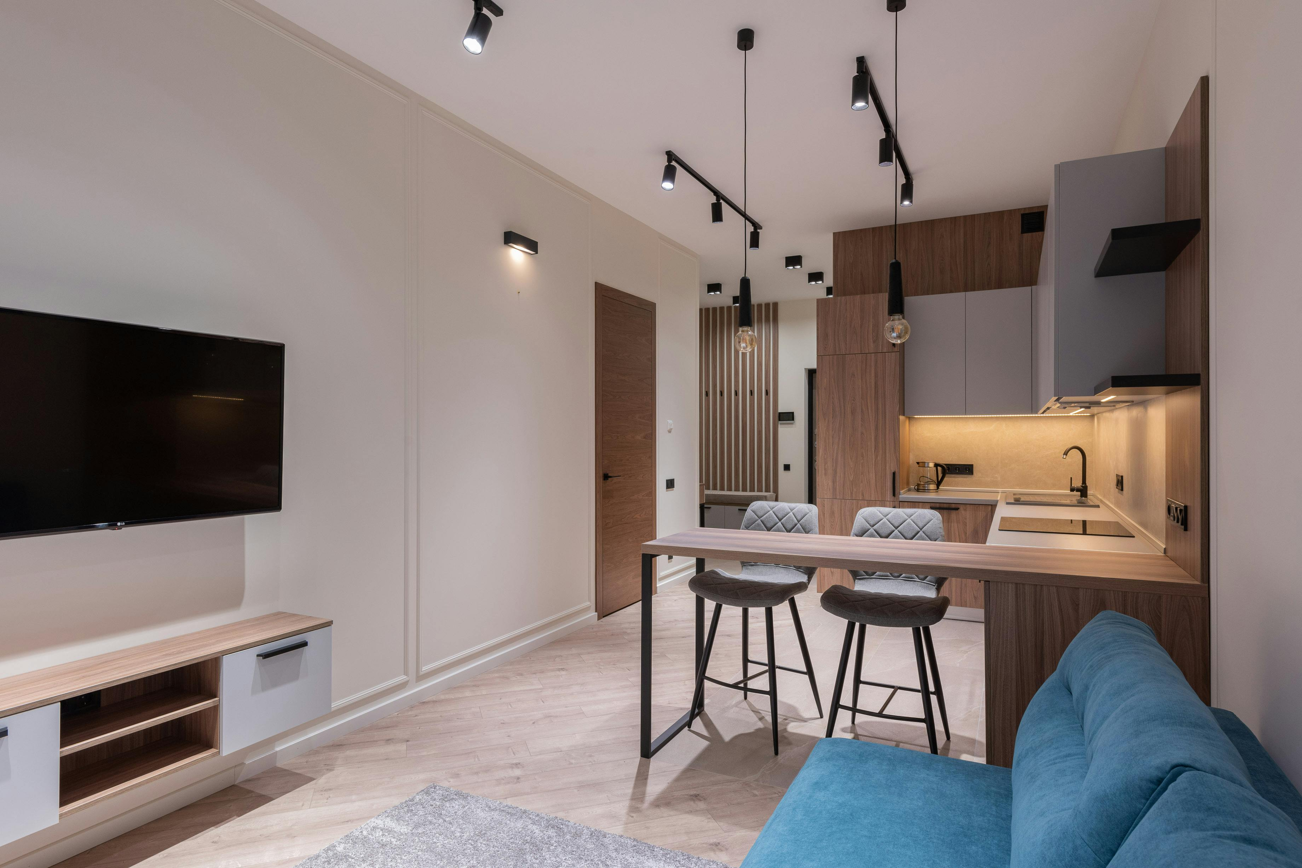


Fondo sloveno per lo sviluppo regionale (SRDF)
Slovenski regionalno razvojni sklad (SRRS)
Esempio
Un sito di glamping in una regione di confine che desidera migliorare le proprie strutture potrebbe richiedere un cofinanziamento tramite il Fondo regionale sloveno per lo sviluppo (SRDF).
Letture consigliate
SSRS e SSRDF Bandi di gara previsti nel campo dello sviluppo regionale nel 2024 e nel 2025
Gara d'appalto pubblica per la ristrutturazione completa o la costruzione di nuove strutture ricettive turistiche

Slide 15
6
Programma di sviluppo rurale (PSR) e CLLD
Obiettivo: Il Programma di sviluppo rurale (PRP) e CLLD è gestito dal Ministero dell'Agricoltura, delle Foreste e dell'Alimentazione (MKGP). Inoltre, il CLLD (Sviluppo locale di tipo partecipativo) è simile allo strumento precedente. Nelle zone rurali viene utilizzato un approccio dal basso verso l'alto per attuare progetti su piccola scala e incentrati sul territorio locale. Si tratta dell'attuazione nazionale slovena della Politica Agricola Comune (PAC) dell'UE a sostegno dello sviluppo rurale. È cofinanziato dal Fondo europeo agricolo per lo sviluppo rurale (FEASR).
Obiettivo principale: modernizzazione dell'agricoltura, gestione sostenibile del territorio, diversificazione dell'economia rurale, compresi il turismo agricolo e l'eco-alloggio. Adatto ad agricoltori, imprenditori rurali o comunità.
Finanziamento: il PRP prevede una misura specifica 6.4 (Sostegno agli investimenti in attività non agricole) che fornisce fondi agli agricoltori che convertono parte dei loro terreni in strutture ricettive turistiche su piccola scala (ad esempio, glamping pods, soggiorni agrituristici).

Slide 16

Finanziamenti PRP: le sovvenzioni possono arrivare fino a 70.000 euro con un cofinanziamento del 50%. Spesso accessibili tramite i centri di consulenza SPOT o KGZS. Informazioni al riguardo sono disponibili sul sito web del Ministero dell'Agricoltura o tramite i gruppi di azione locale. I gruppi di azione locale (GAL) sloveni nell'ambito del CLLD potrebbero avere bandi che riguardano anche il turismo, la cultura e il patrimonio: controllate il GAL della vostra zona.
Nota di chiarimento: il PRP è più top-down, strategico e di portata nazionale. Il CLLD è un'iniziativa bottom-up, guidata dalla comunità e incentrata sui progetti.
Il Programma di sviluppo rurale PRP (Program razvoja podeželja) (Misura 6.4) è gestito dal Ministero dell'Agricoltura. Fino a 70.000 euro (50%) a sostegno di agricoltori, agriturismi, B&B rurali, glamping
Il CLLD fa parte del PRP e LEADER/CLLD è un sottoprogramma del Programma di sviluppo rurale (PRP). CLLD/LEADER è un gruppo di azione locale (LAS) per lo sviluppo locale. Da 10.000 a 50.000 euro (fino all'80%) per la ristrutturazione del turismo nei villaggi, delle cooperative e dei sentieri locali. Adatto a ONG, piccole imprese e comunità.

Slide 17

LEADER/CLLD – Sviluppo locale di tipo partecipativo
Obiettivo: LEADER (CLLD) è noto come Sviluppo locale di tipo partecipativo (CLLD) e viene attuato attraverso i Gruppi di azione locale (GAL). I GAL coprono varie zone rurali. Sostiene lo sviluppo locale e rurale, nonché le iniziative guidate dalla comunità.
Si tratta di un sottoprogramma del Programma di sviluppo rurale (PRP). In Slovenia, LEADER finanzia progetti nel settore agricolo e turistico. Cercate temi turistici adeguati. I progetti possono ricevere sovvenzioni che vanno da 5.000 a 200.000 euro, con tassi di cofinanziamento fino al 75%.
Esempio Una cooperativa in un piccolo villaggio potrebbe ottenere il sostegno del CLLD per restaurare vecchi fienili e trasformarli in camere per gli ospiti ecologiche, in combinazione con il turismo enogastronomico locale.
Suggerimento: contattate il vostro coordinatore LAS regionale, che potrà informarvi sull'apertura di un bando e fornirvi indicazioni sulla procedura di candidatura.
Sviluppo locale guidato dalla comunità semplificato in Slovenia
ELARD – Associazione europea LEADER per lo sviluppo rurale
Scopri i GAL LEADER attivi in Slovenia

Slide 18

7
Banca di sviluppo statale, non commerciale
SID Bank (Slovenska izvozna in razvojna banka)
Obiettivo: SID Bank (Slovenska izvozna in razvojna banka) è una banca di sviluppo statale senza scopo di lucro, non una banca commerciale orientata al profitto. Svolge un ruolo strategico nel finanziamento di progetti che rafforzano l'economia nazionale. SID Bank non è un fondo specifico per il turismo, ma finanzia progetti in linea con le priorità di sviluppo nazionali, tra cui:
Infrastrutture turistiche sostenibili
Infrastrutture, ristrutturazioni o costruzioni eco-compatibili
Integrazione di energia verde (ad esempio, pannelli solari, pompe di calore)
Digitalizzazione e modernizzazione delle strutture ricettive
Crescita del turismo e delle PMI
Fornisce prestiti a tasso agevolato o sovvenzionati, garanzie e strumenti finanziari che le banche private non offrono solitamente, rendendolo particolarmente utile per le start-up, i progetti ecologici e lo sviluppo nelle zone rurali.

Slide 19

La SID Bank (banca slovena per lo sviluppo) offre programmi di garanzia e microprestiti. Ad esempio, il programma sloveno di garanzia del credito può garantire una parte dei prestiti alle PMI, rendendo le banche più disposte a concedere prestiti.
Esempio: un resort glamping o un eco-rifugio che amplia i propri servizi (ad esempio, costruendo nuovi alloggi efficienti dal punto di vista energetico o aggiungendo un ristorante a rifiuti zero) potrebbe richiedere alla SID Bank prestiti per investimenti a lungo termine a tassi inferiori rispetto ai prestiti commerciali tradizionali.
Focus strategico sulla transizione verde, sulla strategia di innovazione e sugli obiettivi di turismo sostenibile. Ideale per le imprese rispettose dell'ambiente, radicate a livello locale (ad esempio, strutture ricettive a conduzione familiare, agriturismi) o in fase di espansione o modernizzazione sostenibile.
I supporti finanziari includono:
Prestiti di investimento: per l'acquisto di terreni, edifici, attrezzature o la costruzione di nuove strutture sostenibili.
Garanzie di sviluppo: riducono il rischio quando si contraggono prestiti presso banche commerciali.

Slide 20

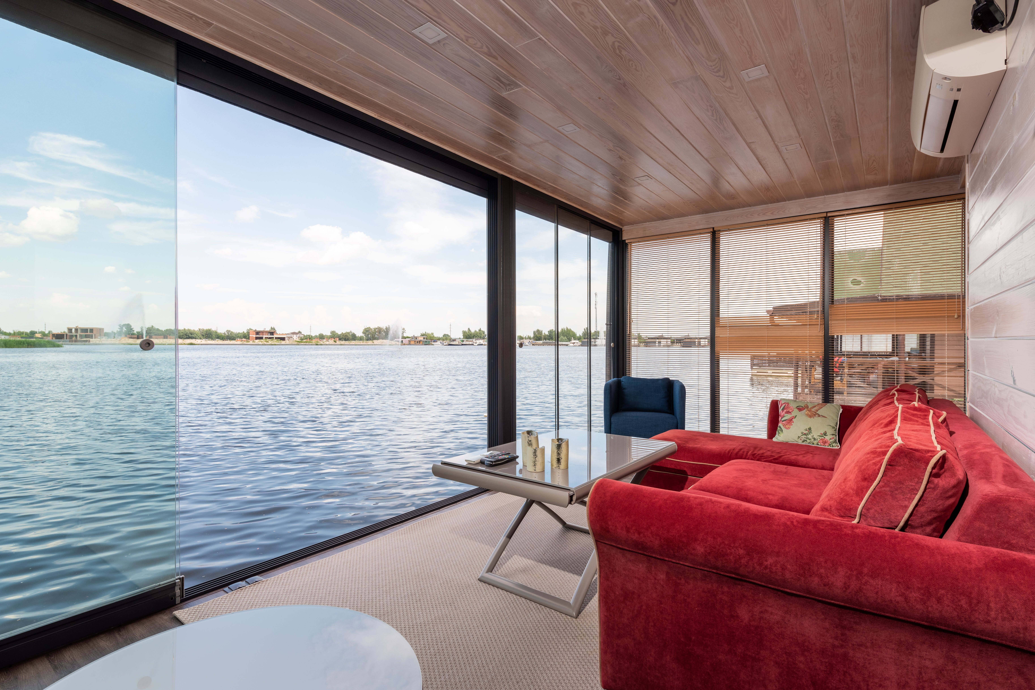
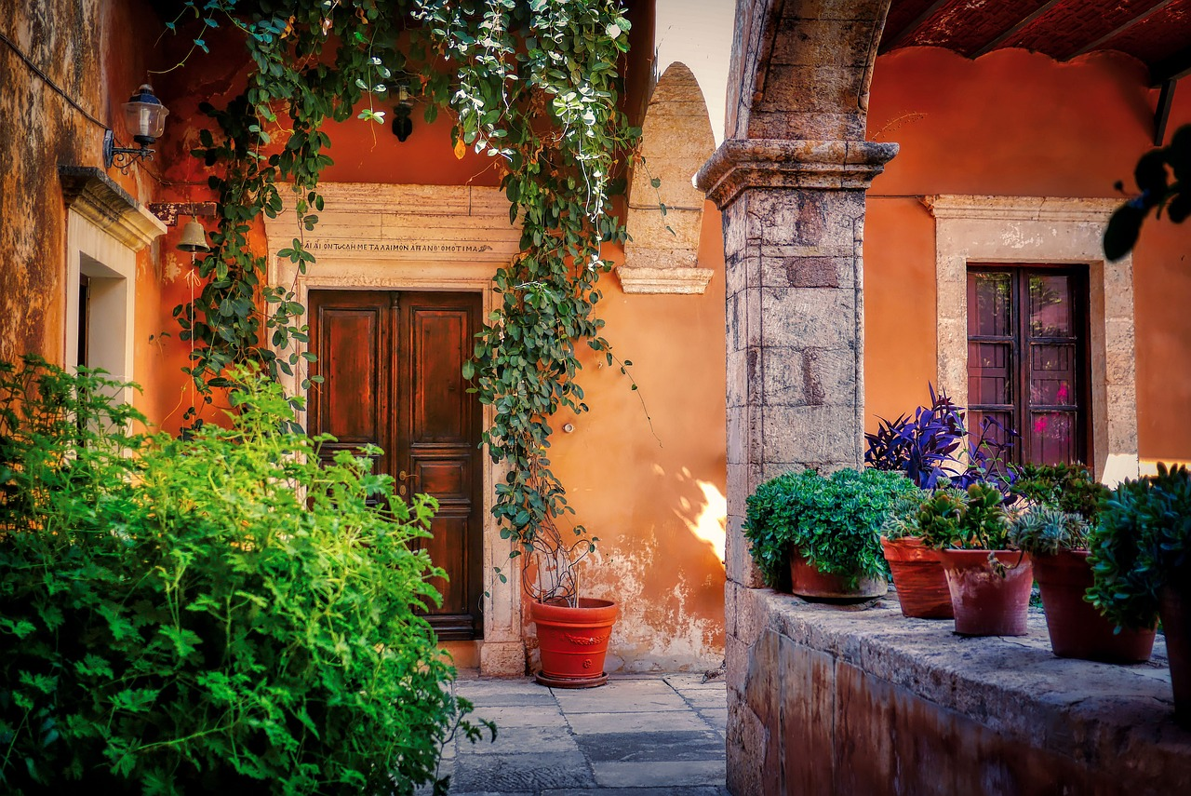
Cofinanziamento: SID Bank può collaborare con altre istituzioni o programmi sostenuti dall'UE per finanziare progetti di turismo o innovazione di più ampia portata.
Attuali programmi di finanziamento e prestito disponibili per le aziende in Slovenia attraverso SID banka.

Slide 21

Finanziamenti ecologici per strutture ricettive rurali alternative

Slide 22
Finanziamenti ecologici per strutture ricettive rurali di turismo alternativo
Stai pensando di rendere più ecologica la tua attività di turismo rurale? Che tu gestisca un sito di glamping, un eco-lodge o un agriturismo, paesi come Irlanda, Slovenia, Islanda, Paesi Bassi e Italia offrono sovvenzioni e prestiti ecologici per aiutare le piccole imprese turistiche a diventare più sostenibili.
È possibile ottenere finanziamenti per interventi di riqualificazione quali pannelli solari, isolamento, pompe di calore o persino certificazioni ecologiche.
Ad esempio, la SEAI irlandese offre sovvenzioni per gli aggiornamenti energetici, l'Eco Fund sloveno sostiene le ristrutturazioni ecologiche e l'Italia dispone di un fondo di 500 milioni di euro per rendere il turismo più sostenibile. In Islanda, le pensioni rurali possono richiedere fondi per lo sviluppo regionale o l'innovazione, mentre i Paesi Bassi offrono generose agevolazioni fiscali e sussidi per miglioramenti in termini di efficienza energetica.
Diventare ecologici non fa solo bene al pianeta, ma riduce anche le bollette energetiche, migliora la reputazione presso gli ospiti attenti all'ambiente e rende la vostra attività a prova di futuro. E la cosa migliore? Molti di questi programmi sono pensati su misura per le piccole strutture ricettive rurali come la vostra.
Scopriamo cosa c'è in giro e come puoi sfruttare queste grandi opportunità!

Slide 23

Sovvenzioni e finanziamenti verdi
Il governo sloveno ha lanciato importanti sovvenzioni per il turismo verde. Nel gennaio 2025, il Ministero del Turismo ha annunciato un bando da 15,2 milioni di euro (finanziamenti PNRR/Recovery & Resilience) per strutture ricettive rurali nuove o completamente ristrutturate - hotel, pensioni, B&B, agriturismi, campeggi e glamping - secondo rigorosi criteri ambientali. Le sovvenzioni coprono una parte consistente dei costi (dal 10 al 60%, fino al 70% nell'ambito della politica "de minimis" dell'UE). Sono ammessi solo progetti "altamente sostenibili".
Green Scheme of Slovenian Tourism (GSST): (Programma Eco Label) è il programma nazionale di certificazione per i fornitori di alloggi sostenibili. Non si tratta di un fondo infrastrutturale su larga scala. Il suo obiettivo è sostenere il marchio "Slovenia Green", migliorare la visibilità e aumentare l'ammissibilità alle sovvenzioni.
1

Slide 24
Aiuta le imprese turistiche ad allinearsi agli standard di sostenibilità. Si tratta di una misura di cofinanziamento che copre i costi di certificazione (ad esempio, audit, acquisizione di etichette) ed è necessaria per poter beneficiare delle principali sovvenzioni menzionate di seguito. Esempio: un lodge nella foresta ottiene lo status GSST e diventa idoneo a ricevere un ulteriore sostegno promozionale locale.
Bando 2025 RRP per sovvenzioni principali a progetti turistici efficienti dal punto di vista energetico
Per poter accedere alle principali sovvenzioni per infrastrutture ed edifici di seguito indicate, i richiedenti devono prima partecipare al programma Slovenia Green e soddisfare elevati standard ambientali di costruzione, rendendo essenzialmente la certificazione una condizione preliminare per l'ammissibilità al finanziamento.
I progetti devono destinare almeno il 50% del loro budget a miglioramenti dell'efficienza energetica (ad esempio, isolamento, energia solare, riscaldamento geotermico, raccolta dell'acqua piovana, ecc. Le sovvenzioni possono coprire i costi di costruzione e delle attrezzature, i pannelli solari e le spese per l'etichetta ecologica.
2

Slide 25
Esempio: i richiedenti (PMI con almeno due dipendenti ) possono ricevere fino a
1,1 milioni di euro per progetti di ristrutturazione
1,8 milioni di euro a sostegno di nuovi alloggi ecologici e costruzioni (con un marchio di sostenibilità a quattro o cinque stelle).
In questo modo, gli alloggi rurali sloveni possono ottenere un consistente cofinanziamento per investimenti ecologici.
Eco Fund – Slovenian Environmental Public Fund (Eko Sklad) è il meccanismo finanziario nazionale sloveno per la promozione dell'efficienza energetica e della sostenibilità ambientale.
Sostiene le famiglie, le imprese e gli imprenditori turistici nell'attuazione di miglioramenti delle infrastrutture verdi.
È particolarmente rilevante per gli alloggi rurali ed ecoturistici, soprattutto in termini di impatto ambientale.
3

Slide 26
Finanziamenti: prestiti agevolati a tasso agevolato con condizioni di rimborso favorevoli (in genere con un tasso di interesse inferiore al 2%) o sovvenzioni parziali che coprono il 20-50% dei costi totali ammissibili del progetto.
Il tasso esatto di cofinanziamento dipende da:
Tipo di richiedente (impresa, PMI, ONG, ecc.)
Le prestazioni ambientali dell'investimento
Ubicazione (le zone rurali/remote possono ricevere un sostegno maggiore)
Ammissibilità: il finanziamento può essere utilizzato per progetti di nuova costruzione o per l'ammodernamento di strutture ricettive turistiche esistenti. Il finanziamento è disponibile per ristrutturazioni e installazioni di edifici efficienti dal punto di vista energetico, tra cui:
Pompe di calore (aria-acqua, geotermiche) per il riscaldamento e il raffreddamento a basse emissioni
Pannelli solari (impianti fotovoltaici) per l'elettricità o l'acqua calda

Slide 27
Tetti o facciate verdi per l'isolamento, la biodiversità e il controllo delle acque piovane
Sistemi di trattamento delle acque reflue e raccolta dell'acqua piovana per il riutilizzo
Sistemi di accumulo di energia (ad esempio, batterie collegate a pannelli solari)
Esempio: un sito di glamping nella Slovenia rurale vuole diventare completamente indipendente dalla rete elettrica e ottenere la certificazione ecologica. Richiede all'Eco Fund un prestito agevolato per installare:
Pannelli solari per l'indipendenza energetica
Un sistema di raccolta dell'acqua piovana collegato a docce e servizi igienici ecologici
Una zona umida artificiale per il trattamento naturale delle acque grigie
→ L'azienda riceve un prestito agevolato che copre il 70% dei costi iniziali e una sovvenzione del 30% su specifici elementi di eco-tecnologia, riducendo in modo significativo i costi delle utenze a lungo termine e l'impronta di carbonio.

Slide 28
Per ottenere il massimo finanziamento e accedere a ulteriori sovvenzioni specifiche per il turismo, i richiedenti devono inoltre:
Aderire al programma Slovenia Green
Ottenere la certificazione del proprio sito secondo il marchio Ecolabel UE o programmi simili
Dimostrare l'allineamento con il Piano nazionale sloveno per l'energia e il clima (NECP) e gli obiettivi di transizione verde

Slide 29
Risorse e sostegno
Fondo sloveno per lo sviluppo regionale (SRDF)
Consulenza e supporto
Consulenza e assistenza: in ogni parte della Slovenia sono presenti centri di sviluppo regionale (RRA – regionalni razvojni agenciji). Questi centri possono fornire assistenza e supporto con programmi turistici e consulenza in materia di finanziamenti. Ad esempio, una regione potrebbe avere un programma di garanzia dei prestiti o un concorso per idee di start-up. Rete di supporto: collaborare con loro può consentirti di entrare a far parte della rete di supporto locale. Esempi di buone pratiche
L'Ente sloveno per il turismo (STO) si concentra sul marketing, ma dispone anche di un portale aziendale che offre opportunità di ricerca e, occasionalmente, di co-marketing per i fornitori (ad esempio, potrebbe cofinanziare la partecipazione a fiere o l'inclusione in promozioni). A livello regionale, contatta l'associazione turistica locale o l'ufficio turistico regionale: talvolta collaborano a progetti e possono sostenere le domande di sovvenzione con lettere di sostegno o dati.
Consulenza e supporto turistico

Slide 30
Risorse e supporto
Permessi e normative: una risorsa da tenere presente è il portale SPOT, che fornisce indicazioni sulle procedure. Ad esempio, può guidarti su come registrare un'attività ricettiva (settore Gostinstvo-Turizem) e quali certificazioni potrebbero essere necessarie (come la classificazione per categoria degli alloggi).
Portale dei permessi e dei regolamenti
Il manuale della Slovenia per livellare il campo di gioco
Ricorda: in Slovenia, le relazioni personali e una buona reputazione sono molto importanti. Entra in contatto con la comunità, gli enti turistici e anche altri operatori di glamping (la Slovenia ha molti eco-resort: entra in contatto con loro attraverso associazioni o gruppi Facebook). Potrebbero condividere consigli su quale banca o programma li ha aiutati ad avviare la loro attività.
Il manuale della Slovenia per livellare il campo di gioco

Slide 31
Ben fatto
Modulo 7 (Parte 3)
Investimenti, richieste di sovvenzioni e presentazione della tua idea
Hai completato... Modulo 7 (Parte 2)
Trova i fondi adatti
Slovenia
Il prossimo è...

